Slide 1
Job-shadowing alebo tieňovanie učiteľov vo Fínsku pozorovanie hodín CLIL
Mgr. Králiková Lucia- Október 2023

Slide 2
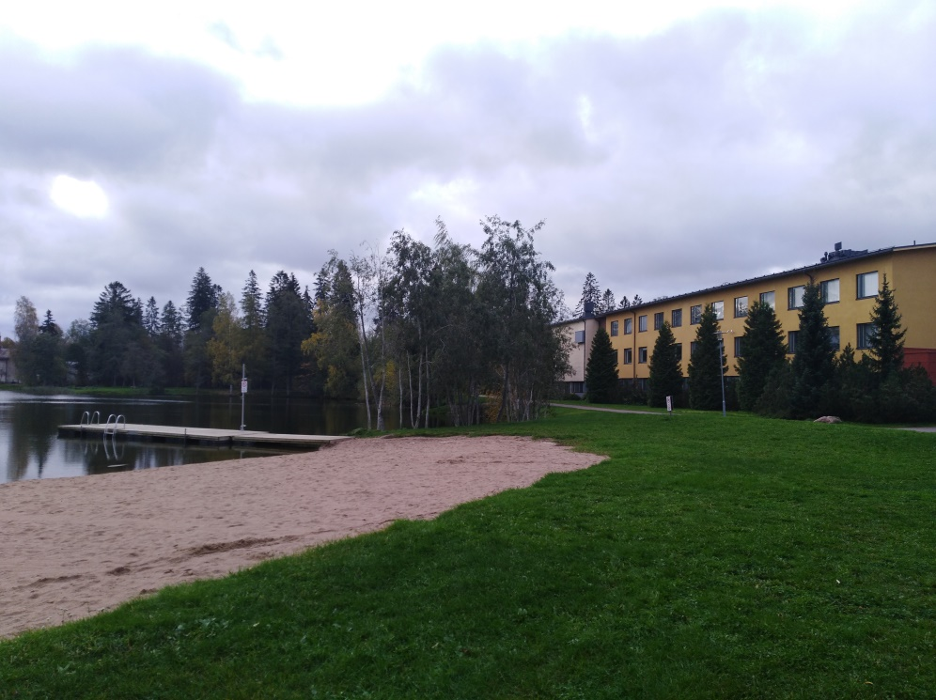
Škola Jokelan Yläaste ja lukio ma prijala na pozorovanie učiteľov, nachádza sa asi 40km od Helsiniek. https://www.tuusula.fi/koulu/index.tmpl?sivu_id=8413

Slide 3
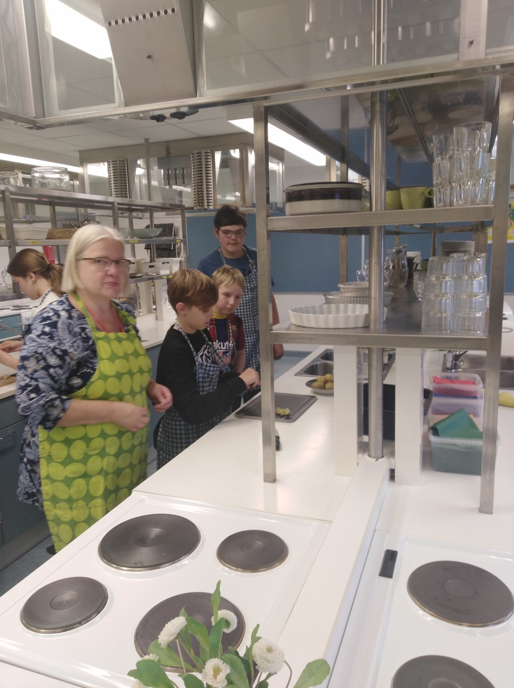
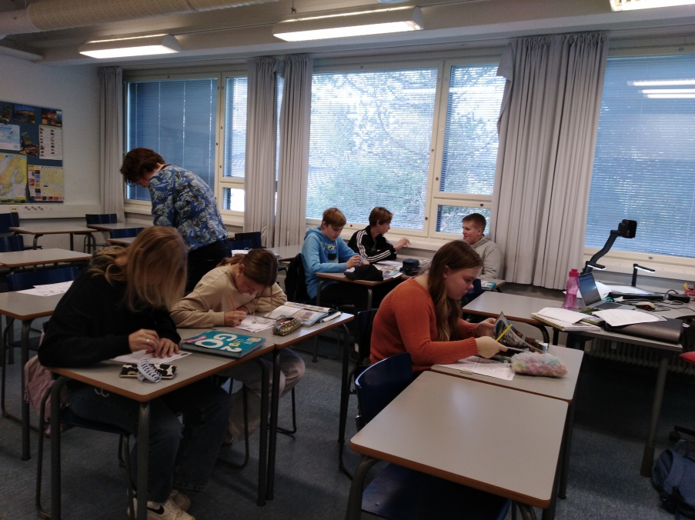
Hodina angličtiny a takzvaná „kotitalous“-hodina vedenia domácnosti-varenie a upratovanie ☺
Mala som možnosť vidieť rozdiely:
v technickom vybavení
motivácii učiteľov/žiakov
Počte žiakov na hodinách
Dĺžke hodín/prestávok
Používaní Clil metódy u nás a vo Fínsku

Slide 4
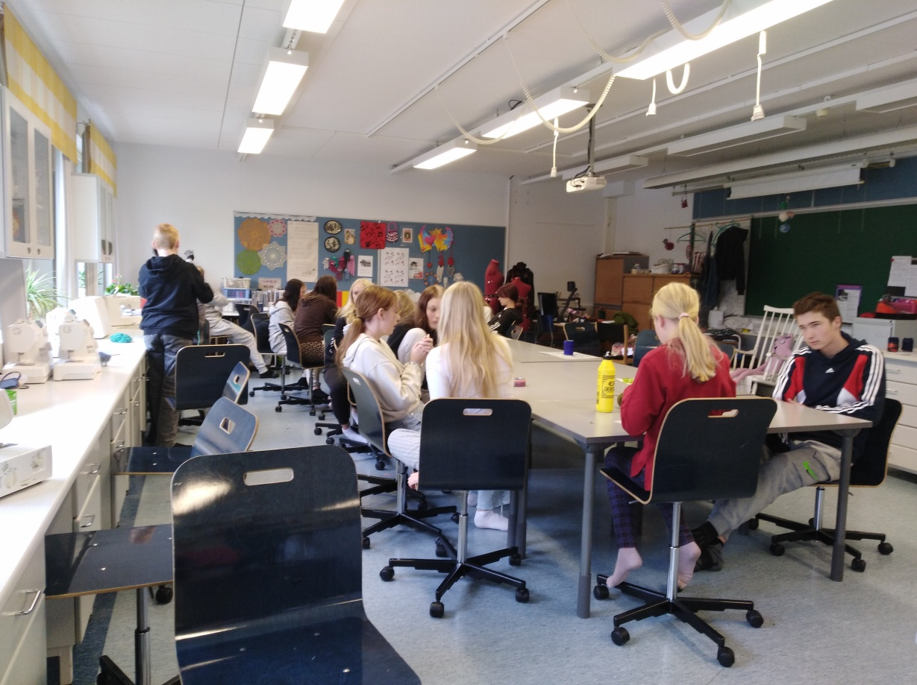
Špecializované učebne na výtvarnú výchovu, hudbu, či kreatívne dielne sú samozrejmosťou, žiaci nemajú vlastnú-kmeňovú triedu, no navštevujú špecializované učebne. Môj rozvrh tieňovania na dva dni.

Slide 5
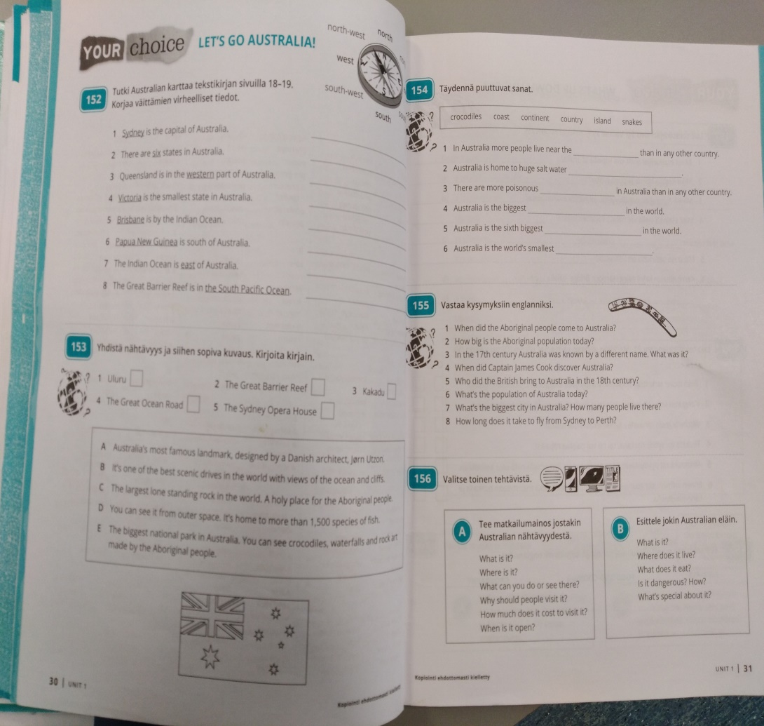
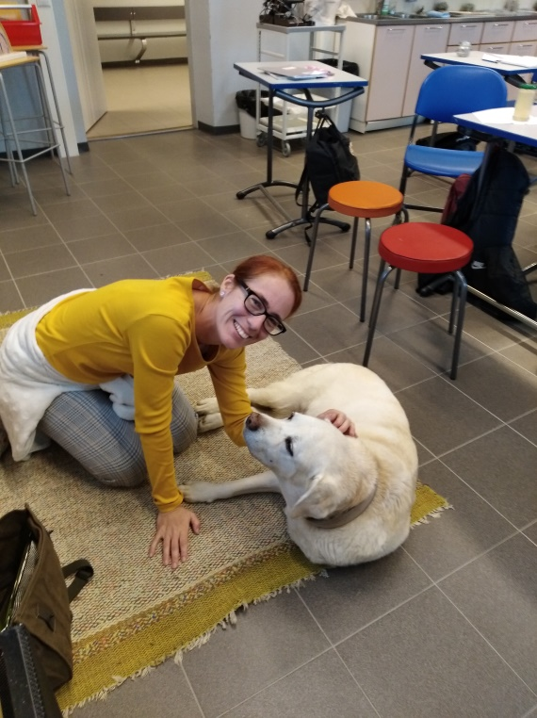
Na hodiny Clil používajú špecializované učebnice, na hodinu biológie doniesla učiteľka aj psa, majú akváriá a bohatú zásobu učebných pomôcok.

Slide 6
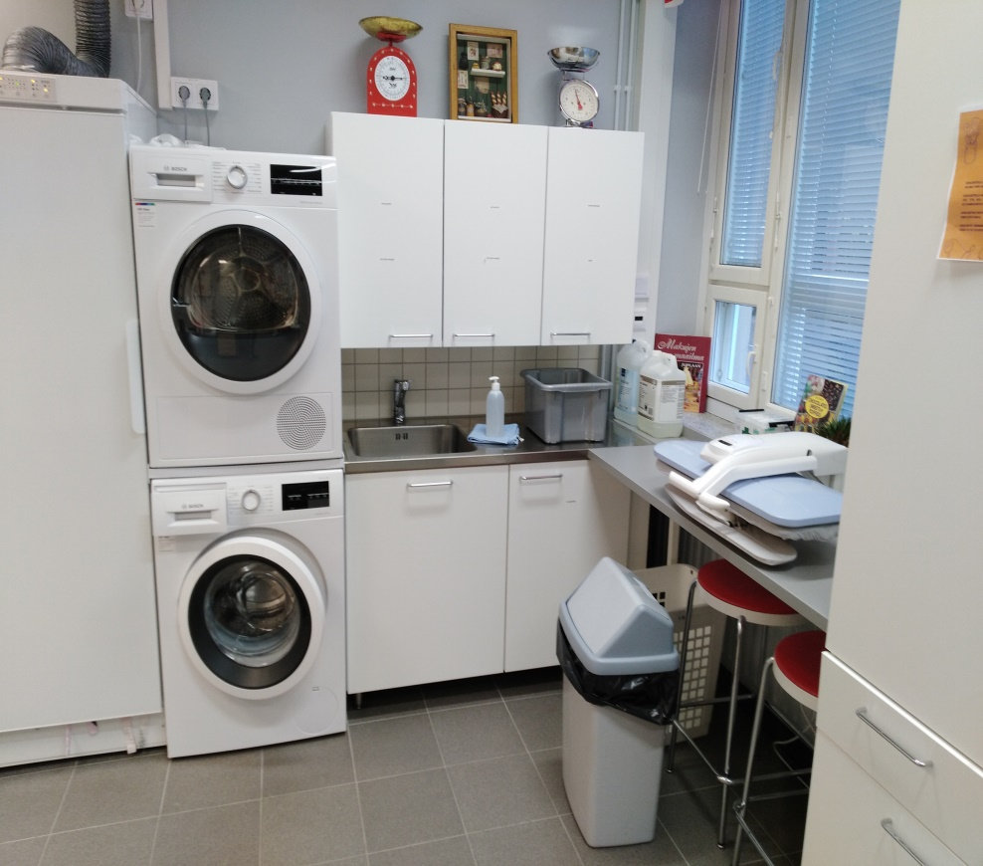
Vybavenie učební, ale aj chodieb je veľmi účelné, presvetlené, všetko má svoje miesto a funkciu. Názorné ukážky napríklad preparátov zvierat na chodbe školy a miestnosť, kde sa dá aj prať, žehliť a upratovať- spojenie s praktickým životom.

Slide 7
Relaxačné zóny pre študentov sú samozrejmosť, počas prestávok aj po vyučovaní majú možnosť byť spolu.

Slide 8
Nie všetko je ružové- učitelia sa sťažujú na pretechnizovanie, triedy s online knihami komunikujú málo. Každý žiak pri nástupe do školy dostane laptop, na konci štúdia si ho môže odkúpiť za symbolickú cenu.

Slide 9
Mala som šťastie pozorovať aj učiteľov na ďalšej škole Hermannin koulu, skvelá angličtina a neskutočná motivácia pokračovať s CLIL! Nadviazané nové priateľstvá možno na budúci Erasmus+

